Slide 1
зустріч юристів УГСПЛ та регіональних координаторів проєкту REAct
20 вересня 2022 року

Slide 2
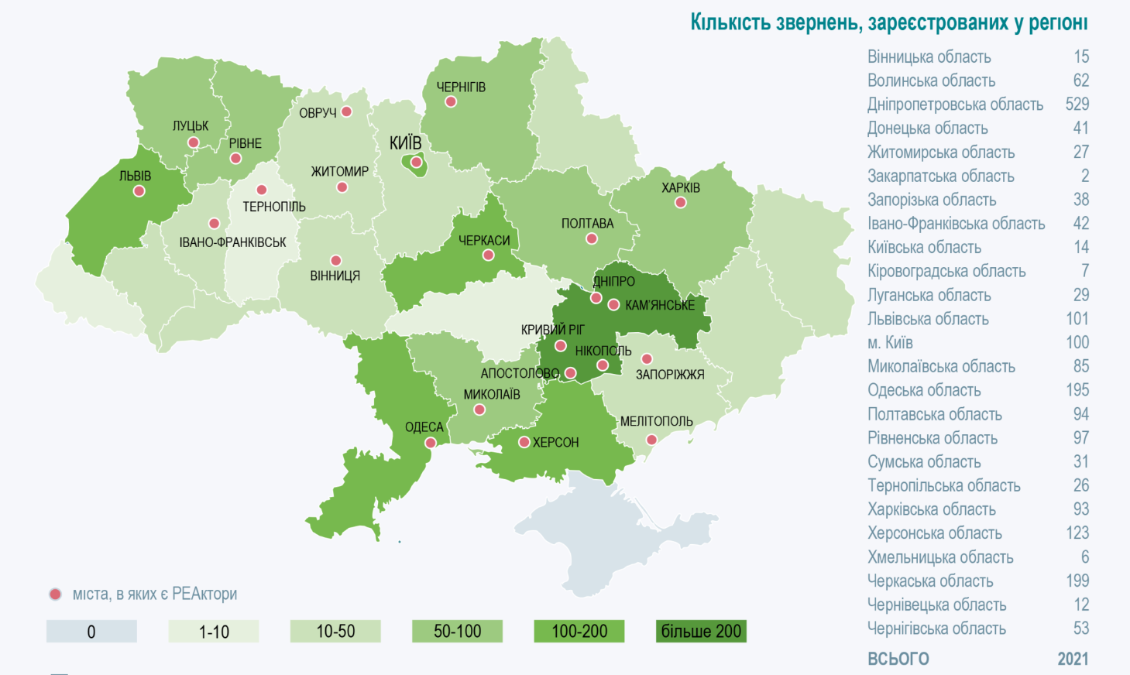
Система REAct (2021)

Slide 3
Місцезнаходження документаторів REAct
Київ
Дніпро
Кривий Ріг
Вінниця
Одеса
Житомир
Івано-Франківськ
Полтава
Тернопіль
Черкаси
Рівне
Луцьк
Львів
Миколаїв
Із 3 документаторів один на місці. Два інших працюють он-лайн.
Чернігів
Усі, або більша частина документаторів були та є в місті, робота у звичайному режимі
Спершу майже усі виїхали із міста до інших регіонів/за кордон. Наразі працюють два документатори: у Харкові та зі Львову
Харків
З 7 документаторів, 6 знаходяться в області
Херсон
2 документатори, один на місці
Запоріжжя, Мелітополь

Slide 4
Зміни в роботі документаторів REAct під час війни
Продовження роботи документаторів та їх НУО в умовах обстрілів міст.
Чисельність документаторів в більшості регіонів не змінилась.
Дистанційний формат роботи став переважати в деяких регіонах, в окремих є і натепер основним.
Відсутність мобільного зв’язку, інтернету на окупованих територіях перешкоджає оперативному внесенню випадків в он-лайн базу REAct.
Зміна в сферах залученості документаторів (допомога ТРО, гуманітарні проєкти, волонтерство) впливає на зайнятість в REAct та своєчасність подання зафіксованих випадків.
Подекуди зменшення рівня мотивації документаторів до роботи, особливо в регіонах, де були та є активні бойові дії.
Один документатор загинув на війні (Миколаїв).

Slide 5
Основна статистика REAct
1568
випадків зареєстровано
24.02-19.09.2022
1433
випадків вирішено повністю, або частково
692 випадки пов'язані з вторгненням рф на територію України
75 випадків, де порушником безпосередньо є окупанти
* Вересень 2022 охоплює період до 19 числа включно

Slide 6
Ключові типи порушників прав клієнтів REAct

Slide 7
Зміни в потребах клієнтів, які звертаються до REAct
Збільшилась кількість випадків щодо:
доступу до медичних послуг,
відновлення документів,
поселення до притулків,
отримання гуманітарної допомоги.
Відстежується необхідність у психологічній допомозі: втрата віри у позитивний результат деокупації, депресії, агресивні стани, вимушене працевлаштування до представників окупаційної влади.
Збільшилася потреба особистого супроводу клієнта у необхідні інстанції для вирішення питань.
Зменшилася кількість осіб, які намагалися перетнути кордон і потребували у зв’язку з цим консультування.

Slide 8
Порушення прав ключових груп на тлі війни
Фіксується більше випадків серед ВПО, зокрема, в регіонах, де немає бойових дій.
Бар’єри в отриманні медичних послуг для ключових спільнот, в тому числі відмова медичних працівників щодо постановки на облік у зв’язку з ВІЛ, видачі АРТ, призначенні ЗПТ.
Збільшилась кількість випадків перевищення своїх повноважень влади з боку працівників поліції.
Відмова в наданні притулку ключовим спільнотам як ВПО.
Незаконне виселення з житла ВПО у зв’язку з приналежністю до ЛВІН, СП, ЧСЧ.
Почастішали випадки фіксації відмови у соціальних послугах (затягування в оформленні довідок ВПО, призначення виплат тощо), що пов’язано з приналежністю клієнта до ЛВІН, СП.
Зафіксовано випадки порушення прав ключових спільнот з боку представників ключових спільнот ВПО, як-от пацієнтів ЗПТ.
Мобілізація до ЗСУ чоловіків призовного віку, які живуть з ВІЛ.
Злочини з боку окупантів: викрадення/знищення особистого майна клієнта, позбавлення житла, виселення, тілесні ушкодження/фізичний напад, вилучення препаратів ЗПТ/АРТ, замах на вбивство.

Slide 9
Реагування на випадки клієнтів (24.02-19.09.2022)
3662
послуги надано
91%
послуг надано напряму силами REAct

Slide 10
Бар’єри в реагуванні під час війни
Збільшення чисельності вимушено внутрішньо переміщених осіб з числа клієнтів між областями вплинуло на терміни отримання клієнтами послуг, а також якість та повноту таких послуг.
Обмеження в роботі державних структур, створює значні бар’єри в отриманні клієнтами деяких послуг, як-от відновлення документів, отримання притулку тощо.
Ускладнене реагування в тимчасово окупованих регіонах: майже усі державні заклади працюють під керівництвом окупантів, місцеві партнерські НУО змінили свою локацію.
Через зміну місцезнаходження окремих представників державних структур, працівників НУО та правозахисних організацій (особливо в регіонах, де велись бойові дії), є перешкоди в перенаправленні до них клієнтів.
Затримки у вирішенні випадків щодо доступу до медичної допомоги: нерегулярне постачання препаратів до регіонів, невідповідність їх кількості потребам клієнтів, від’їзд медичного персоналу.

Slide 11
Нові можливості в реагуванні під час війни
В нових умовах вдалося створити нові партнерства з іншими правозахисними організаціями.
До традиційних партнерів додалась низка нових організацій, які надають послуги зокрема ВПО.
Якщо в перші місяці військової агресії система переадресації була незрозумілою, іноді хаотичною, то наразі вона є більш чіткою.
Вдалось налагодити співпрацю з новими донорськими організаціями, які зараз виділяють фінансування для забезпечення гуманітарних потреб людей.

Slide 12
Переадресація клієнтів між REAct та УГСПЛ
 | Харків | Київ | Херсон | Чернігів | Львів | Миколаїв | Дніпро | Хмельницький | Черкаси | ВСЬОГО
Дані УГСПЛ | 10 |  | 5 | 9 |  | 6 | 14 |  | 20 | 64
Дані REAct* | 23 | 17 |  |  | 1 | 26 | 17 | 2 | 15 | 101
*з міста, де мало місце порушення прав клієнта

Slide 13
Дякую за увагу

